Slide 1




Самодельный автосимулятор на базе «Arduino»
ДЁШЕВО И КАЧЕСТВЕННО
13.11.2023

Slide 2
Ценностное предложение | Существует возможность при использовании ограниченных ресурсов изготовить автосимулятор, с помощью которого можно обеспечить формирование навыков вождения автомобиля, проводить тренировочные занятия для учащихся автошкол при максимальном совпадении возможностей симулятора с реальными условиями вождения.
Стадия | Готовый продукт.
Требуемые ресурсы | 9 815 рублей/модель
Планируемая команда | Руководитель проекта, арт-директор, координатор, исполнитель, генератор идей, маркетолог, PR-менеджер, технический директор, критик
Цель | разработать и создать модель самодельного автосимулятора на базе Arduino, который не будет уступать по характеристикам дорогостоящим аналогам.

Slide 3
Проблема
В настоящее время мы наблюдаем рост количества желающих изучать автодело. Но не каждый человек может себе позволить оплатить дорогостоящие курсы по подготовке водителей или приобрести оборудование для самостоятельных занятий по отработке навыков вождения.
Альтернативные существующие решения:
Оплата дополнительных курсов для подготовки к сдаче на права.
Покупка дорогостоящего или уступающего по характеристикам оборудования для подготовки к сдаче на права.
Аренда автосимуляторов.

Slide 4
Существует возможность при использовании ограниченных ресурсов изготовить автосимулятор, с помощью которого можно обеспечить формирование навыков вождения автомобиля, проводить тренировочные занятия для учащихся автошкол при максимальном совпадении возможностей симулятора с реальными условиями вождения.
Для этого мы разрабатываем собственную модель автосимулятора, где на первом месте стоят:
Максимальное совпадение возможностей симулятора с реальными условиями вождения;
Недорогая стоимость автосимулятора;
Легкость в производстве;
Доступность материалов необходимых для изготовления автосимулятора.
В будущем планируется модернизация автосимулятора, необходимая для увеличения надежности продукта, а также увеличения возможностей продукта.

Slide 5
В основе нашего решения лежит желание обеспечить формирование навыков вождения автомобиля, проводить тренировочные занятия для учащихся автошкол.
Сама идея создания собственного автосимулятора не нова. Существуют они и в нашей нише – видеоролики по созданию самодельных автосимуляторов .
Однако, проект “Самодельный Автосимулятор на базе Arduino”, по сравнению с конкурентами, обладает рядом преимуществ, которые делают разработку поистине уникальной.

Slide 6
Клиентские сегменты и ранние последователи
Клиентские сегменты:
Клиенты нашего сервиса – Автошколы, подготавливающие учеников к сдаче на права, и их ученики разных возрастов.
1. Подростковый возраст (16-18 лет)
2. Молодой возраст (18-35 лет)
3. Зрелый возраст (35-55 лет)
4. Пожилой возраст (55-75 лет)
Клиентами могут стать как автошколы, так и их ученики, желающие увеличить свой опыт вождения и наработать достаточный . Так же, наш продукт будет полезным для тех, кто увлекается видеоиграми, либо хочет себя попробовать в роли автогонщика, дальнобойщика или просто приятно провести время за рулем любого автомобиля.
Ранние последователи:
1. Знакомые участников команды.
2. Мастера из города Псков.

Slide 7
Затраты/Доходы
Рулевая база
5440 рублей
Педальный узел
1595 рублей
Коробка передач
2780 рублей
Итог
9815 рублей
Рулевая база
Затраты: 5440руб/модель
Прибыль: 8000 руб/модель
Педальный узел
Затраты: 1595 руб./модель
Прибыль: 3000 руб/модель
Коробка передач
Затраты:2780 руб/модель
Прибыль:4000 руб/модель
Общее:
Затраты: 9815 руб/модель.
Прибыль: 15000 руб/модель.

Slide 8




Конкуренты
Наш сервис
Их недостатки:
1) Большая стоимость автосимулятора.
2) Трудности с доставкой в Россию.
3) Отсутствие возможности модернизации.
Наши преимущества:
1) Дешевизна производства.
2) Не сложная конструкция.
3) Огромный потенциал модернизации.
4) Легкодоступность материалов, необходимых для производства.

Slide 9
Каналы привлечения клиентов:
Социальные сети;
Реклама у блогеров, снимающих контент связанный с видеоиграми;
Возможное участие на выставках, конференциях;

Slide 10
Дорожная карта
2023 | Участие в Акселерационной программе ПсковГУ, получение командой необходимых компетенций для ведения бизнеса. Проект находится на стадии готового продукта.
2024 | Продажа первых моделей автосимулятора и дальнейшая их модернизация. Создание собственного сайта и распространение рекламы.
2025 | Занятие крепкого положения на рынке, наличие продаж.

Slide 11
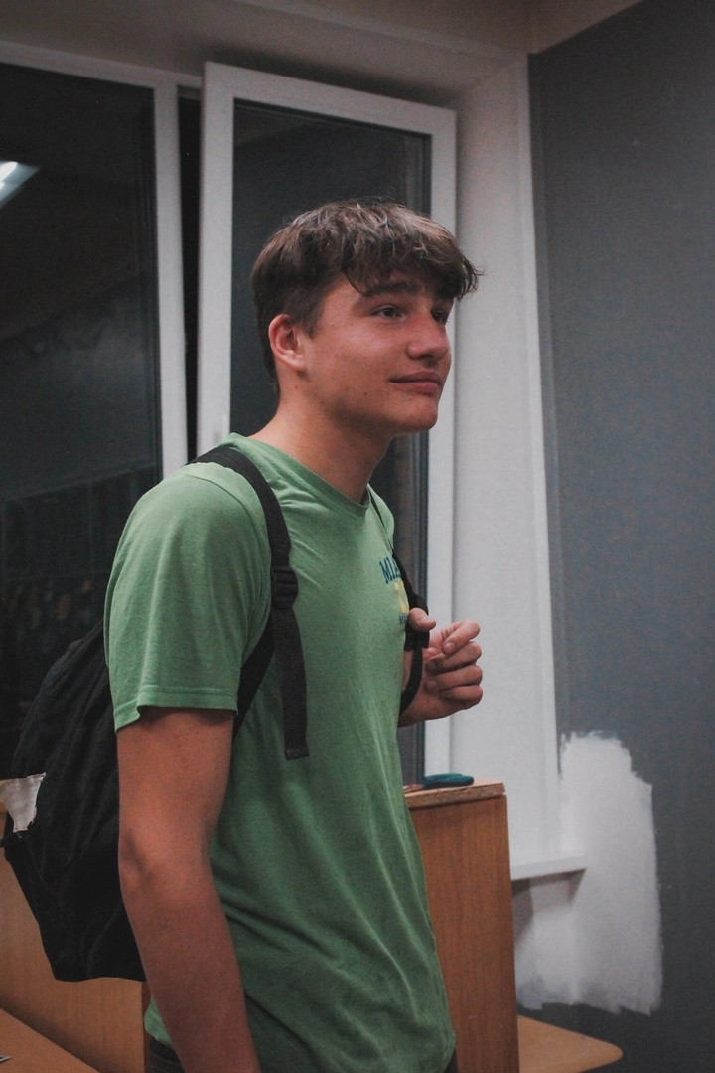
Команда проекта
Шишов Александр
Руководитель проекта

Slide 12
Самодельный автосимулятор на базе Arduino
ИМЯ: Шишов Александр
E-MAIL: schishov.aleksandr085@gmail.com
ТЕЛЕФОН: +7 999 167-55-06
URL: ------
ДЁШЕВО И КАЧЕСТВЕННО

